Slide 1
2-2-3. 퇴적암
쇄설성퇴적암: (기존 암석의) 부스러진 입자크기에 따라
역암: 2mm 이상, 역암, 각력암
사암: 2-1/16mm, 광물 조성, 점토 함량, 암편의 함량에 따라 세분
이암: 1/16mm 이하, 실트암, 셰일, 이암
생화학적(생쇄설)퇴적암: 생물의 유해가 쌓여서
석회암: 산호, 유공충, 연체동물의 탄산칼슘 성분
처트: 방추충, 규조류 등의 규질 성분
화학적퇴적암: 화학적 침전에 의해 생성
암염: NaCl
석고: CaSO₄∙2H₂O

Slide 2
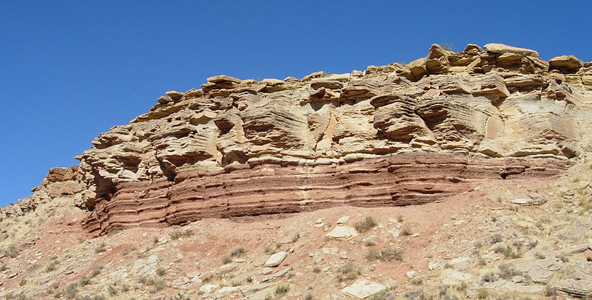
중기 트라이아이스기 해성퇴적층군, 남서 유타
http://en.wikipedia.org/wiki/File:Triassic_Utah.JPG

Slide 3
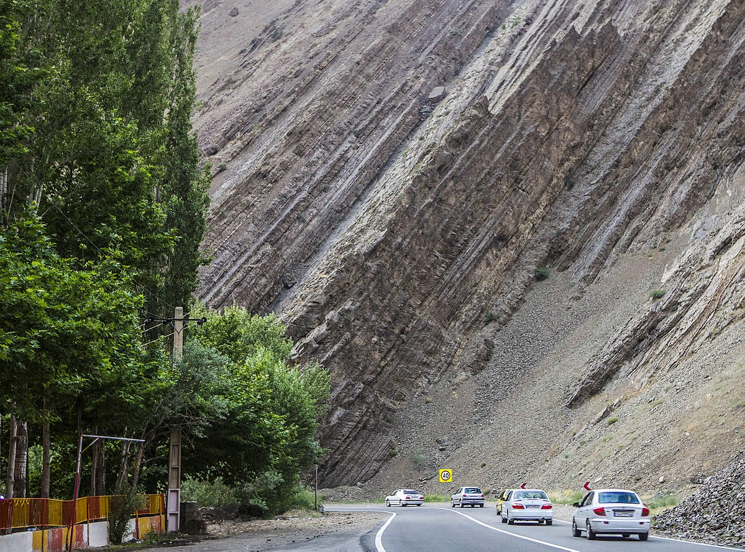
북부 이란 Chalous Road의 급경사 퇴적암
https://www.flickr.com/photos/ninara/14181107596/

Slide 4
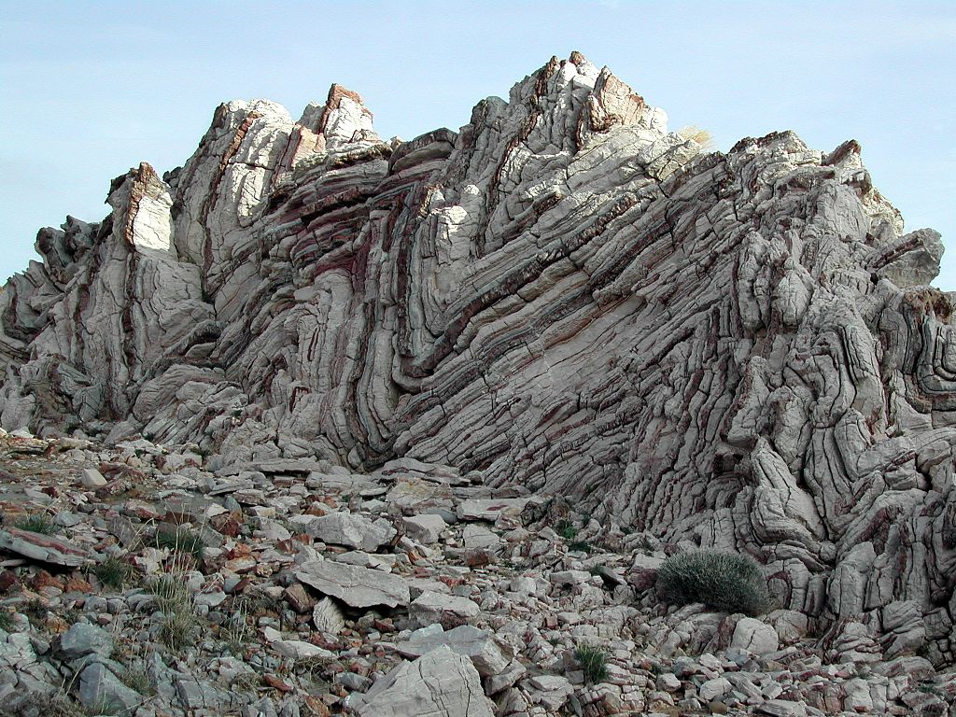
그리스 크레타의 석회암-처트 층의 습곡
https://commons.wikimedia.org/wiki/File:Agiospavlos_DM_2004_IMG002_Felsenformation.JPG

Slide 5
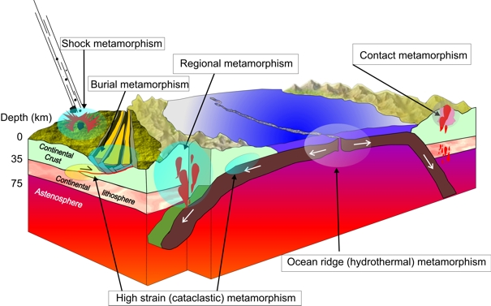
2-2-4. 변성암
http://www.cms.fu-berlin.de/geo/fb/e-learning/geolearning/en/mountain_building/metamorphism/
Notes:
Shock metamorphism=충격변성작용, burial metamorphism=매몰변성작용, depth=깊이, continental crust=대륙지각, continental lithosphere=대륙 암권, asthenosphere=약권, high strain (cataclastic) metamorphism=고변형(파쇄)변성작용, ocean ridge (hydrothermal) metamorphism=해령(열수) 변성작용, contact metamorphism=접촉변성작용, regional metamorphism=광역변성작용

Slide 6
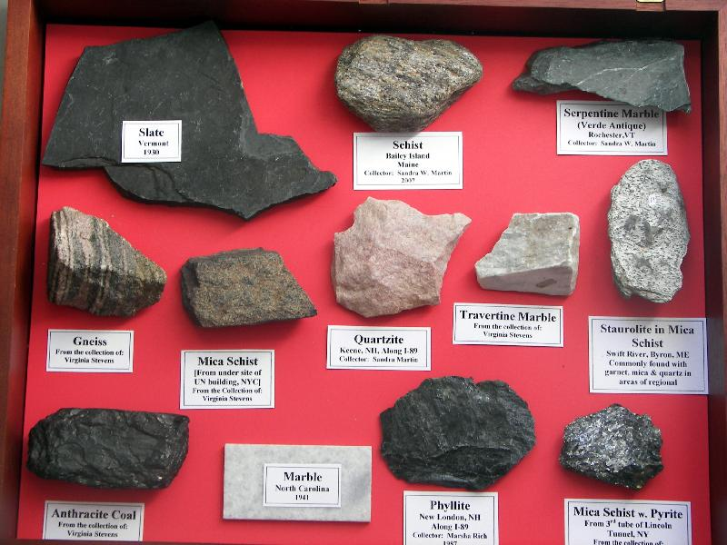
다양한 변성암들
http://hadilsrockproject.weebly.com/metamorphic-rocks.html
Notes:
Slate=점핀암, schist=편암, serpentine marble= 사문석 대리암, gneiss=편마암, mica schist=운모 편암, quartzite=규암, travertine marble=석회화 대리암, staurolite in mica schist=십자석 운모 편암, anthracite coal=무연탄, marble=대리암, phyllite=천매암, mica schist w, Pyrite=황철석 운모 편암

Slide 7
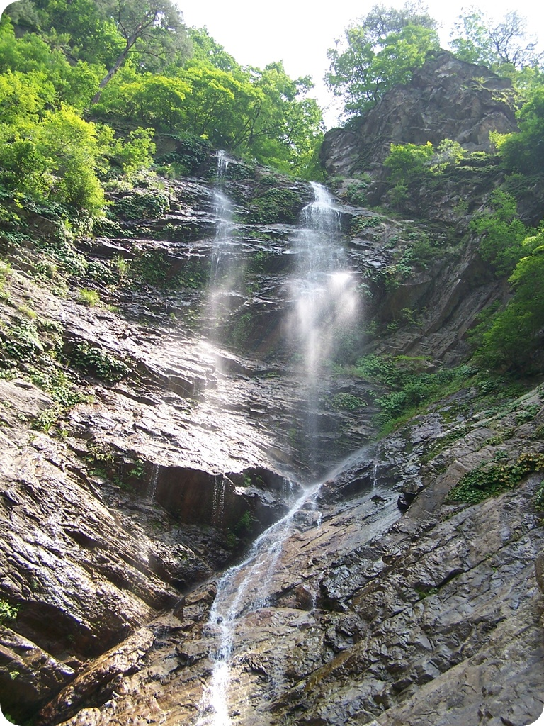
규암 및 편마암: 강원도 강촌 구곡폭포
http://click.tistory.com/2460986

Slide 8
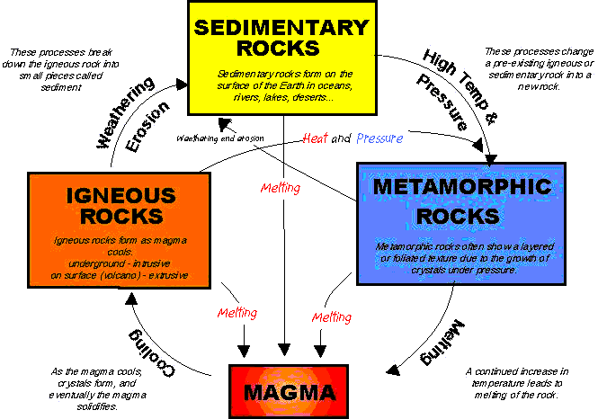
암석의 윤회
http://www.angelfire.com/ny4/itjhs106/physicalpi22.html
Notes:
(작은 글씨는 다 지울 것) sedimentary rocks=퇴적암, High Temp & Pressure=고온 고압, metamorphic rocks=변성암, melting=용융, magma=마그마, cooling=냉각, igneous rocks=화성암, weathering=풍화, erosion=침식, Heat and pressure=열과 압력,

Slide 9
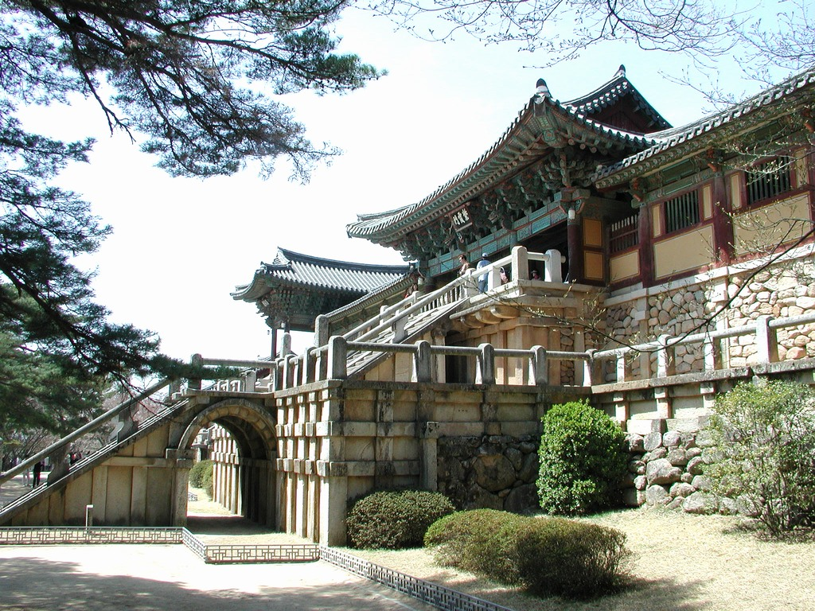
2-2-5. 암석의 이용
www.shinsegaetravel.com

Slide 10
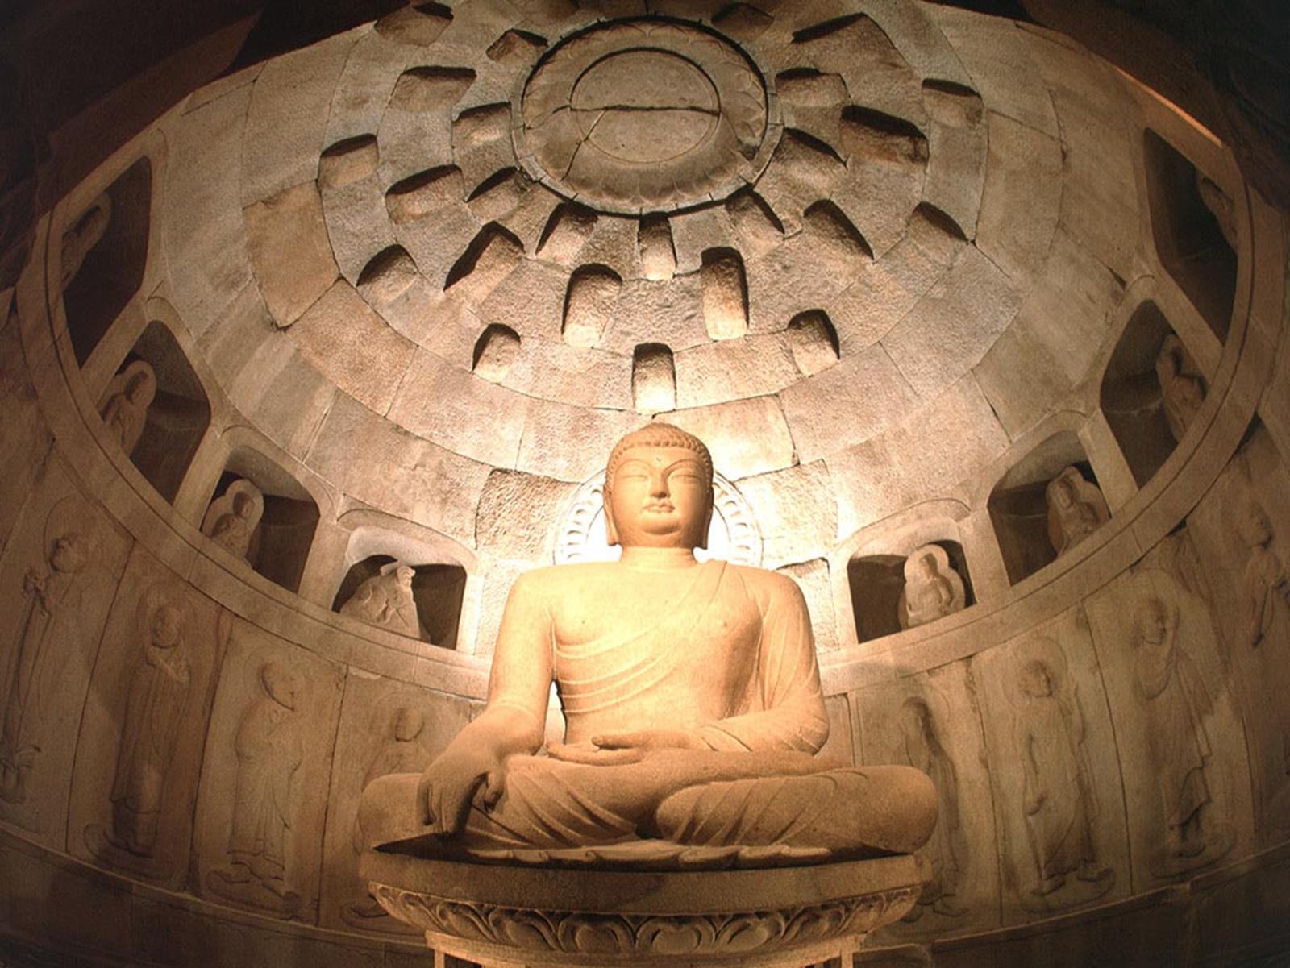
m.blog.daum.net

Slide 11
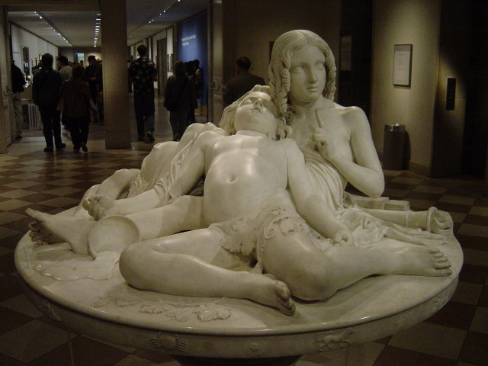
로렌조 바르톨리니(Lorenzo Bartolini, 이탈리아 1777-1850), la Table aux Amours, 뉴욕 메트로폴리탄박물관
https://en.wikipedia.org/wiki/Marble_sculpture

Slide 12
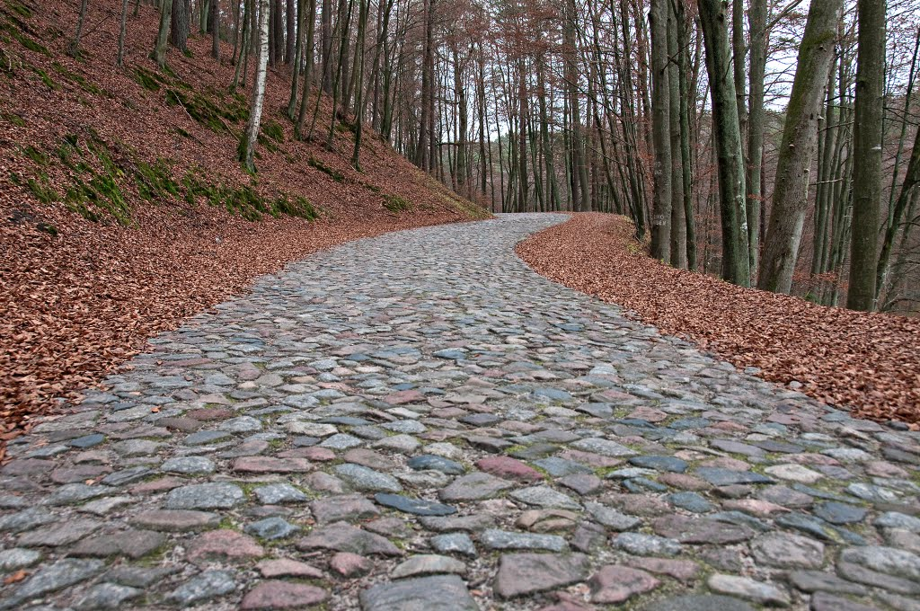
숲속의 돌길
© All Rights Reserved by Wlodzimierz Poznansk
http://www.panoramio.com/photo/44178323

Slide 13
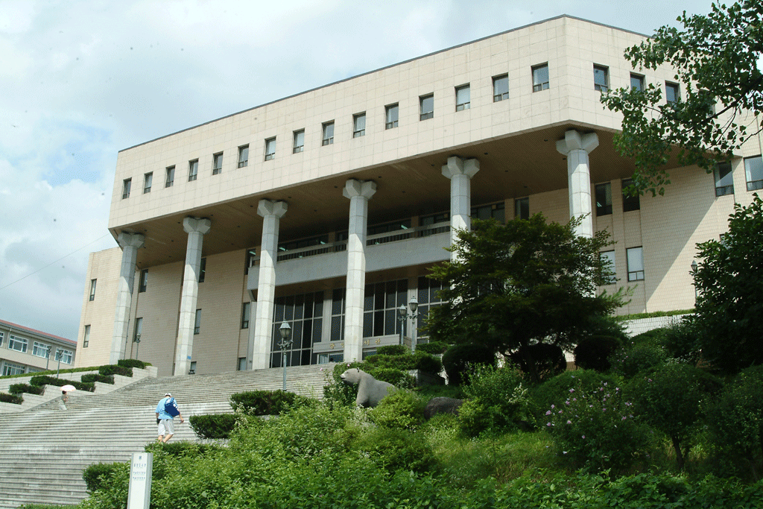
강원대학교 중앙도서관
http://www.kangwon.ac.kr/cyber/kbbs/?doc=bbs/kboard.php&bo_table=photo&page=41&wr_id=6

Slide 14
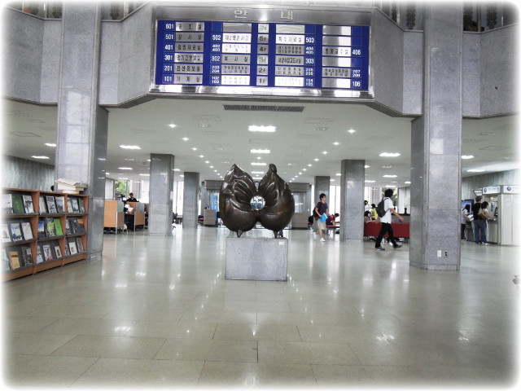
강원대학교 중앙도서관 내부
http://knulibrary.tistory.com/category/%EC%83%88%EC%86%8C%EC%8B%9D?page=3

